Slide 1
Basis of Overall equipment effectiveness
Week 8. Improving OEE on New Machinery: Selected Methodologies
Obidjon Abdujabborov
Lecturer
Department of Metrology, Standardization
and Quality Management
Andijan Machine Building Institute
Email: oabdujabborov93@gmail.com
1

Slide 2
Jihozning umumiy samaradorligi asoslari
8-Mavzu. Yangi mashinalarda OEEni takomillashtirish: tanlangan metodologiyalar
Ma’ruzachi: Obidjon Abdujabborov
Metrologiya, standartlashtirish va
sifat menejmenti kafedrasi
Andijon mashinasozlik instituti
Email: oabdujabborov93@gmail.com
2

Slide 3
8-Mavzu. Yangi mashinalarda OEEni takomillashtirish: tanlangan metodologiyalar
Reja:
1. TRIZ usulidan foydalanish - Mashina dizaynini yaxshilash uchun ixtirochilik muammolarini hal qilish nazariyasi
2. Mashina dizaynini yaxshilash uchun qisqa muddatli statistik jarayonlarni boshqarish (SPC) dan foydalanish
3. Mashina dizaynini yaxshilash uchun o'lchov tizimining tahlilidan (MSA) foydalanish
4. Mashina dizaynini yaxshilash uchun xavf tahlili va kritik nazorat nuqtalaridan (HACCP) foydalanish
3

Slide 4
1. TRIZ usulidan foydalanish - Mashina dizaynini yaxshilash uchun ixtirochilik muammolarini hal qilish nazariyasi
Oxirgi bob yangi mashinalarda OEEni qanday yaxshilashni tasvirlab bergan va elektr ishonchliligiga e'tibor qaratgan bo'lsa, ushbu bob dizaynni takomillashtirishga qaratilgan innovatsion texnikalar uchun yangi va eski metodologiyalarni taqdim etadi, masalan, xavf tahlili, nosozliklar o'zgarishi tezligi (ROCOF) tahlili va boshqalar. Innovatsiyalar odamlar va jarayonlarni qamrab oluvchi puxta rejalashtirilgan chora-tadbirlarga tayanadi.
Mashina va jihozlar sohasida ham bu aksioma to'g'ri keladi. Bu shuni anglatadiki, tashkilotlar mavjud mashinalar va / yoki jihozlarni yaxshilash yoki ushbu mashinani eng samarali dizayn bilan qayta loyihalash uchun qo'llaridan kelgan hamma narsani qilishlari kerak. Albatta, "yaxshiroq" mashina yoki uskunani yetkazib berishdan ko'ra, takomillashtirish va qayta loyihalash haqida gapirish ancha oson.
4

Slide 5
Yaxshilash jarayonini optimallashtirishning ko'plab usullari mavjud. Biroq, ushbu bobda mashinalarni takomillashtirishning eng tez-tez muhokama qilinadigan va oson usullaridan ba'zilari tasvirlanadi. Bularga quyidagilar kiradi:
TRIZ: ixtirochilik muammolarini hal qilish nazariyasi
Pugh diagrammasi
Geometrik o'lchamlar va bardoshlik
Qisqa muddatli statistik jarayonlarni boshqarish (SPC)
O'lchov tizimini tahlil qilish (MSA)
Qobiliyatlarni tahlil qilish
Tajribalarni loyihalash (DOE)
Xavflarni tahlil qilish va tanqidiy nazorat nuqtalari (HACCP)
ROCOF (nosozlikning o'zgarish tezligi) tahlili
Ishonchlilik o'sishini hisoblash.
5

Slide 6
TRIZ usulidan foydalanish - Mashina dizaynini yaxshilash uchun ixtirochilik muammolarini hal qilish nazariyasi.
Aytishlaricha, TRIZ mijozlarga asoslangan mustahkam innovatsiyalarning tarkibiy qismlaridan biri hisoblanadi. (Qolgan ikkitasi QFD va Taguchi.) TRIZ 1926 yilda Genrix Altshuller tomonidan Rossiyada ishlab chiqilgan va shu vaqtdan beri butun dunyoda kengayib borayotgan metodologiya.
Nazariyaning asosi - qarama-qarshiliklarni innovatsion echimlarni qo'llash orqali metodik ravishda hal qilish mumkinligini anglash. Terninko, Zusman va Zlotin (1996) nazariyani qo'llab-quvvatlovchi uchta asosni aniqladilar. Ular
Ideal dizayn - bu maqsad.
Qarama-qarshiliklar muammolarni hal qilishga yordam beradi.
Innovatsion jarayon tizimli ravishda tuzilishi mumkin
6

Slide 7
Innovatsiyalarning yuqori darajasiga intilish.
1-daraja: texnik tizimni oddiy takomillashtirishga ishora qiladi. Bu tizim haqida ba'zi bilimlarni talab qiladi. Bu haqiqatan ham yangilik emas, chunki u texnik muammoni hal qilmaydi.
2-daraja: Texnik qarama-qarshilikni hal qilishni o'z ichiga olgan ixtiro. U mavjud tizimning tegishliligi doirasida turli sohalardagi bilimlarni nazarda tutadi. Ta'rifga ko'ra, u innovatsiondir, chunki u qarama-qarshiliklarni hal qiladi.
3-daraja: Jismoniy ziddiyatni hal qilishni o'z ichiga olgan ixtiro. Bu boshqa sohalardagi bilimlarni nazarda tutadi. Ta'rifga ko'ra, u innovatsiondir, chunki u qarama-qarshiliklarni hal qiladi.
4-daraja: ilm-fanning turli sohalaridagi bilimlarni talab qiladigan yutuq echimini o'z ichiga olgan yangi texnologiya. Bu qandaydir yangilik, chunki u texnik tizimni yaxshilaydi, lekin texnik muammoni hal qilmaydi.
5-daraja: Yangi hodisalarning kashf etilishi. Kashfiyot mavjud texnologiyani yuqori darajaga olib chiqadi. Altshuller (1997, 18-19-betlar) uchun TRIZdan foydalanishning foydasi ixtirochilarga oʻzlarining innovatsion yechimlarini 3 va 4-darajaga koʻtarishda yordam berishdir.
TRIZ, albatta, innovatsiyalarga e'tibor qaratadi, lekin innovatsiya nima? Ta'sischi (Altshuller) fikriga ko'ra, innovatsiyaning besh darajasi mavjud. Ular
7

Slide 8
TRIZ metodologiyasining asosiy vositalaridan foydalanish bo'yicha bosqichma-bosqich qo'llanma.
Yuqorida tavsiflangan darajalarni optimallashtirish uchun Altshuller quyidagi vositalarni taklif qiladi
Segmentatsiya - bitta elementni kichikroq elementlarga ajratish yo'lini topish
Davriy harakat - uzluksiz tizimni davriy tizim bilan almashtirish
Standartlar - texnik tizimlarni sintez qilish va qayta qurish uchun tuzilgan qoidalar
ARIZ - ixtirochilik muammosini hal qilish algoritmi
8

Slide 9
ARIZ TRIZ metodologiyasining asosiy vositasidir. U to'qqiz bosqichdan iborat.
1-qadam: Muammoni tahlil qiling. Muammoni qisqa, tushunarli va sodda tilda aniqlang. Hech qanday jargon ishlatmang.
2-qadam: Muammoning modelini tahlil qiling. Umumiy muammoga nisbatan ziddiyatni aniqlang. Chegara diagrammasi buni osonlashtirishi mumkin. Ushbu qadamning g'oyasi ziddiyatga e'tibor qaratishdir.
3-qadam: Ideal yakuniy natijani (IFR) shakllantirish. Bu erda siz jismoniy qarama-qarshilikni aniqlaysiz. Jarayon noaniq muammoni aniqlash va uni muayyan jismoniy muammoga aylantirishdir. [Y =f(xl, x2,..., xn) uchun yana bir maslahat]
4-qadam: Tashqi manbalar va dala resurslaridan foydalaning. Muammo davom etsa, muammoni yaxshiroq tushunish uchun tashqi ta'sirlarni tasavvur qiling.
9

Slide 10
5-qadam: Axborot bankidan foydalaning. Muammoni hal qilish uchun bu erda tegishli ma'lumotlarga ega standartlar va ma'lumotlar bazalaridan foydalanish tavsiya etiladi.
6-qadam: Muammoni o'zgartiring yoki qayta shakllantiring. Agar ushbu bosqichda muammo hal etilmagan bo'lsa, siz boshlang'ich nuqtaga qaytishingiz va muammoni super tizimga nisbatan qayta shakllantirishingiz tavsiya etiladi.
7-qadam: Jismoniy qarama-qarshilikni bartaraf etgan usulni tahlil qiling. Yechimning sifati qoniqish hosil qiladimi yoki yo'qligini tekshiring. Bu erda asosiy savol: jismoniy qarama-qarshilik eng ideal tarzda olib tashlandimi?
8-qadam: Topilgan yechimdan foydalaning. Bu erda asosiy e'tibor qo'shni tizimlarni tahlil qilishga qaratilgan. Shuningdek, u boshqa texnik muammolarni aniqlash uchun manba hisoblanadi.
9-qadam: Yechimga olib keladigan qadamlarni tahlil qiling. Bu yakuniy ball kartasi. Bu erda oldingi jarayon hozirgi bilan taqqoslanadi. Tahlil yangi bo'shliq bilan bog'liq. Shubhasiz, kelajakda foydalanish uchun har qanday og'ishlarni yozib olishingiz kerak.
10

Slide 11
Dizayn vaziyatida TRIZdan foydalanish.
Dizayn sharoitida TRIZdan haqiqatda foydalanish uchun o'quvchi nafaqat yuqorida aytib o'tilgan to'qqiz bosqichni, balki kiritilgan metodologiya bilan bog'liq bo'lgan 40 tamoyilni ham bilishi kerak.
Ushbu bobda biz qo'shimcha muhokamalarsiz faqat 39 ta muhandislik tamoyillarini sanab o'tamiz (1-jadvalga qarang).
Harakatlanuvchi ob'ektning og'irligi | Harakatlanmaydigan jism tomonidan sarflangan energiya
Harakatlanmaydigan ob'ektning og'irligi | Quvvat
Harakatlanuvchi ob'ektning uzunligi | Energiyani isrof qilish
Harakatlanmaydigan ob'ektning uzunligi | Moddaning chiqindilari
Harakatlanuvchi ob'ektning maydoni | Axborotni yo'qotish
Harakatlanmaydigan ob'ektning maydoni | Vaqt isrofi
Harakatlanuvchi ob'ektning hajmi | Moddaning miqdori
Harakatlanmaydigan ob'ektning hajmi | Ishonchlilik
Tezlik | O'lchov aniqligi
Ishlab chiqarishning kuch aniqligi | Kuchlanish, bosim
Ob'ektga ta'sir qiluvchi zararli omillar | Shakl
Zararli yon ta'siri | Ob'ektning barqarorligi
Ishlab chiqarish qobiliyati | Kuch
Foydalanish qulayligi | Harakatlanuvchi ob'ektning chidamliligi
Ta'mirlash qobiliyati | Harakatlanmaydigan ob'ektning chidamliligi
Moslashuvchanlik | Harorat
Qurilmaning murakkabligi | Yorqinlik
Nazoratning murakkabligi | Harakatlanuvchi ob'ekt tomonidan sarflangan energiya
Avtomatlashtirish darajasi | Samaradorlik
11

Slide 12
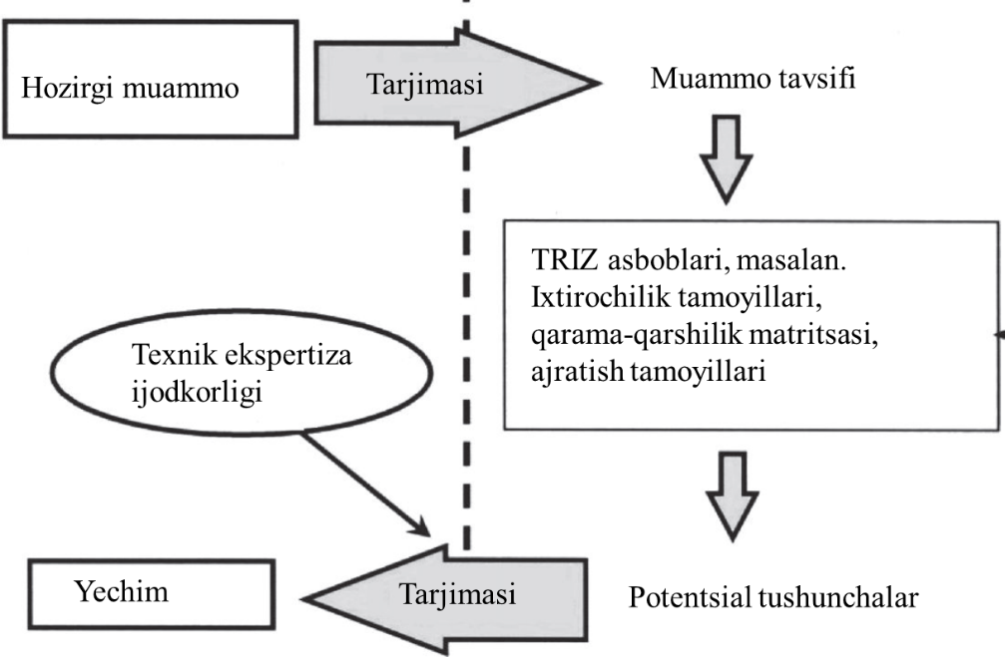
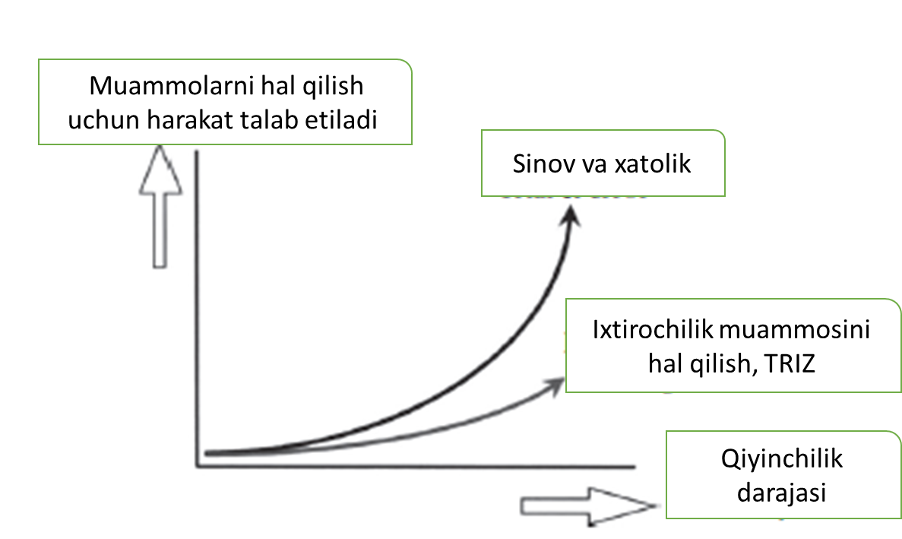
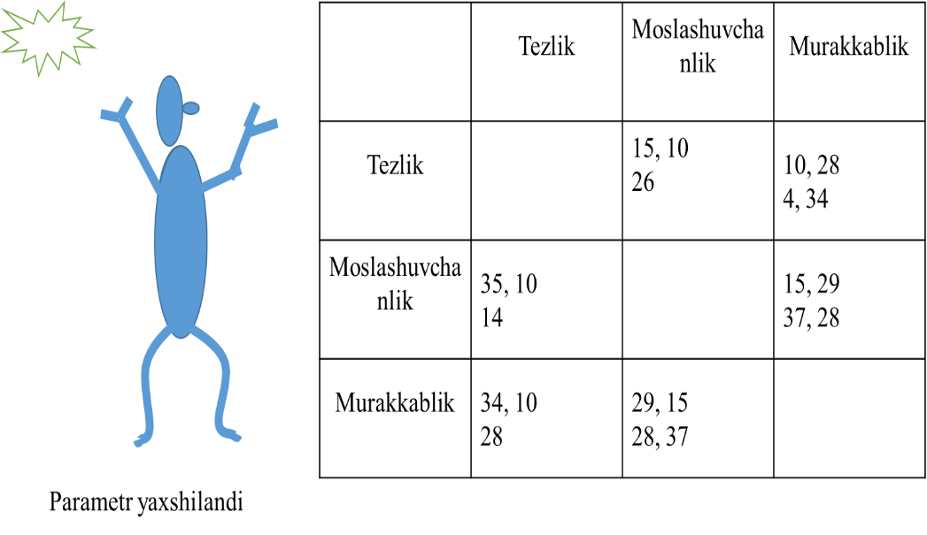
1-rasm. Innovatsiya va kontseptsiyani tanlash.
2-rasm. Qiyinchilik darajasiga nisbatan talab qilinadigan harakat.
3-rasm. Qarama-qarshilik matritsasi.
12

Slide 13
2-jadval. Innovatsiyalarni loyihalash uchun TRIZdan foydalanishning 10 ta asosiy qadamining qisqacha mazmuni
1 | Hozirgi muammoni aniqlang.
2 | Ixtirochilik masalasini tavsiflang.
3 | Tizimni (muammoni) qanday yaxshilash mumkinligini aniqlang.
4 | Yaxshilamoqchi bo'lgan parametrlarni tanlang.
5 | Tanlangan parametrni takomillashtirish yo'lini tavsiflang.
6 | Iloji boricha, qaysi parametr yomonlashishini aniqlang (bir nechta bo'lishi mumkin).
7 | Ixtirochilik tamoyillarini o'rganing - bundan ham ko'proq.
8 | Ilovalarni tahlil qiling va analogiyalar chizing (analogik fikrlashdan foydalaning).
9 | Barcha kontseptual echimlarni hujjatlashtiring.
10 | Baholang, sintez qiling va eng yaxshi yechimni toping.
Jarayon juda murakkab bo'lib tuyulsa ham, haqiqatda innovatsiyalarga TRIZ yondashuvini 2-jadvalda keltirilgan 10 bosqichda umumlashtirish mumkin.
13

Slide 14
Mashina dizaynini yaxshilash uchun Pugh diagrammalaridan foydalanish.
Bir nechta kontseptsiyalarni yaratgandan so'ng, biz eng yaxshi kontseptsiyani tanlashimiz kerak. Bu qadam juda muhim, uni ahamiyatsiz deb hisoblab bo'lmaydi. Shuning uchun qaror qabul qilishning tizimli jarayoni kerak. Qaror o'zaro faoliyat ko'rsatadigan va yangi yoki hatto takomillashtirilgan g'oyalar imkoniyati uchun ochiq fikrga ega bo'lishga tayyor bo'lgan jamoaning konsensusiga asoslangan bo'lishi kerak. Yakuniy yechim faqat belgilangan mezonlar uchun emas, balki boshqa tushunchalarga nisbatan ham tahlil qilinishi va baholanishi mumkin bo'lishi kerak. Ushbu baholash uchun ko'plab vositalar mavjud; ammo, Pugh diagrammasi oddiy va ko'pchilik tomonidan tanlangan vosita sifatida qabul qilingan.
Oddiy Pugh diagrammasi 3-jadvalda ko'rsatilgan. 3-jadval bo'yicha qo'llanma:
.
Mezonlar sizni optimallashtirishga qiziqqan masalalar (masalan, javob tezligi, aniqlik yoki boshqa narsalar).
Ma'lumotlar - bu aniq mezonlar bo'yicha joriy jarayonni baholash.
B, C va n tushunchalari joriy jarayonga taqdim etilgan muqobillardir.
S kontseptsiyasi mezonlar joriy jarayon bilan taxminan bir xil ekanligini ko'rsatadi.
+ belgisi mezonlar joriy jarayondan aniq yaxshiroq ekanligini ko'rsatadi
- belgisi mezonlar joriy jarayondan aniq yomonroq ekanligini ko'rsatadi.
14

Slide 15
Haqiqiy baholash har qanday kontseptsiyaga ega bo'lgan eng ko'p "+" belgilariga va eng yomon "-" belgilarini yo'q qilishga asoslanadi. Baholashning bir qismi sifatida, boshqa tushunchalarning ustun xususiyatlarini o'z ichiga olgan bir nechta eng yaxshi tushunchalarni birlashtirish odatiy hol emas. Shu nuqtada siz uchuvchi uchun eng yaxshi kontseptsiyani tanlaysiz.
3-jadval. Pugh tanlash matritsasi
Mezonlar | A kontseptsiyasi (Hozirgi jarayon) | B kontseptsiyasi | C kontseptsiyasi | n kontseptsiyasi
Javob tezligi | Datum + S + | + | S | +
Aniqlik |  | S | S | +
--- |  | - | - | +
Maxsus eslatma: Ushbu inkorporatsiya samarali bo'lishi uchun "+, S, -" dan foydalanish o'rniga "+++, S, ---" dan foydalanishni tavsiya qilamiz, bu esa ballning kamsitilishini oshiradi. Mezonlarning ahamiyatini aks ettirish uchun siz tortish tizimidan ham foydalanishingiz mumkin. Biroq, agar shunday qilsangiz, raqamlardan foydalanishda ehtiyot bo'ling. Ular noto'g'ri aniqlik tuyg'usini berishi va ko'pincha jamoa ichida ko'p bahslarga olib kelishi mumkin.
15

Slide 16
2. Mashina dizaynini yaxshilash uchun qisqa muddatli statistik jarayonlarni boshqarish (SPC) dan foydalanish
1980-yillarda SPC ham ishtiyoq bilan, ham jarayonni takomillashtirishda juda yaxshi natijalar bilan ishlab chiqarish sanoatiga qayta kiritildi. Biroq, SPC asboblar va uskunalar sanoatida sinab ko'rilganda, u qiyinchilikka duch keldi va ba'zi shubhali natijalarni berdi. Ushbu natijalar ikki sababga ko'ra yuzaga keldi:
Chunki SPC noto'g'ri tushunilgan
Chunki asbob-uskunalar va asbob-uskunalar tashkilotlarida "qisqa muddat" muammosi mavjud.
16

Slide 17
SPC nima ekanligini tushunmovchiliklarga aniqlik kiritish.
SPC - bu qandaydir takomillashtirish uchun jarayonni aniqlash, aniqlash, tuzatish, baholash va monitoring qilishda foydalaniladigan vositalar to'plami. Yaxshilash tashkilotga bog'liq va har bir tashkilot uchun ham, har bir jarayon uchun ham boshqacha belgilanishi mumkin. Odatda yaxshilanish kutishlari chiqindilarni kamaytirish, samaradorlikni oshirish, aylanish vaqtini yaxshilash va hokazo. Tashkilotdagi yaxshilanishni o'lchash uchun sifat va/yoki miqdoriy vositalardan foydalanish mumkin (ikkalasi ham SPC tarkibiga kiradi):
Ikkala toifadagi vositalar uchun ham muhim narsa shundaki, ular tegishli va tegishli ma'lumotlarga ega bo'lgan har qanday tashkilotda ishlatilishi mumkin. Shu sababli, asbobsozlik sanoatida SPC mos keladigan va juda foydali bo'lgan holatlar mavjud. Shu bilan birga, bizni ikkinchi nuqtaga - cheklangan ishlab chiqarishga olib keladigan ba'zi cheklovlar mavjud.
Sifatli vositalardan ba'zilari
Miqdoriy vositalardan ba'zilari
Kengaytirilgan statistika
Aqliy hujum
Yaqinlik jadvallari
Jarayonning oqim sxemalari
Sabab-oqibat diagrammasi
Tekshirish varaqlari
Nazorat jadvallari
Tarqalgan uchastkalar
Umumiy statistika
17

Slide 18
Qisqa muddatli ishlab chiqarish tsikllari uchun SPC dan foydalanish muammolarini tushunish.
Qisqa muddat - ishlab chiqarish tsiklida har bir operator uchun ko'p sonli ish o'rinlari mavjud bo'lgan muhit - odatda bir hafta yoki oy - har bir ish turli xil mahsulotlarni o'z ichiga oladi. Aslini olganda, qisqa muddat cheklangan ishlab chiqarish deb ataladigan bir xil turdagi mahsulotlarni ishlab chiqarishni o'z ichiga oladi. Qisqa muddatli ishlab chiqarishning ekstremal holati yagona turdagi mahsulotdir.
Qisqa muddat ishlatilsa, an'anaviy SPC qo'llanilmaydi. Shuning uchun tahlil mahsulotdan farqli ravishda jarayonning o'ziga qaratilishi kerak. Bu sodir bo'lganda, o'zgartirishlar amalga oshiriladi. Misol uchun, qisqa Ishlashlar qobiliyat uchun tavsiya etilgan qismlar sonidan kamroq bo'lganligi sababli, qabul qilish mezonlari odatda o'zgartiriladi.
18

Slide 19
Qisqa muddatli SPC umumiy vositalaridan ba'zilari:
An'anaviy X-bar va R diagrammalari
An'anaviy individual (X) diagrammasi
An'anaviy individual (X) diagramma va harakatlanuvchi diapazon
An'anaviy atributlar jadvallari (p, c, np va u)
Kod qiymatlari jadvallari (haqiqiy qiymatdan ko'ra maqsadning og'ishlarini baholash)
Stabillashtirilgan boshqaruv jadvallari (mustaqil birliklarga ega bo'lgan bir nechta xarakterli diagrammalar)
Hillier (1969) tomonidan aniqlangan va ishlab chiqilgan standartlashtirilgan nazorat jadvallarida aniq usul
19

Slide 20
3. Mashina dizaynini yaxshilash uchun o'lchov tizimining tahlilidan (MSA) foydalanish.
O'lchov ob'ektning o'z vazifasini bajarishiga yordam berishda muhim rol o'ynaydi. Shu sababli, ushbu o'lchovlarni ishlab chiqaradigan o'lchov tizimlarining sifati muhimdir. Misol uchun, SPC uchun ishlatiladigan o'lchov tizimining juda ko'p o'zgarishi ishlab chiqarish jarayonidagi muhim o'zgarishlarni yashirishi mumkin. Har qanday asboblarda odatiy o'lchash tizimi va uskunalarni tashkil etishni o'z ichiga olishi kerak
Dizayn va sertifikatlash
Qobiliyatni baholash (vaqt bo'yicha)
O'zlashtirish
O'lchagichning takrorlanishi va takrorlanuvchanligi (o'lchov R&R)
Operatsion ta'rifi
Boshqaruv
Ta'mirlash va qayta sertifikatlash
20

Slide 21
Ehtimol, ularning eng muhimi o'lchagich R&R. Bu o'lchash uskunasining o'ziga xos o'zgarishini va o'lchagich operatorlari o'rtasidagi farqni o'lchash usulidir. Bu o'lchovning takrorlanmasligi uchun spetsifikatsiya chegarasi tarqalishining qancha qismi ishlatilishini aniqlaydi. R&R o'lchagich quyidagilarni belgilaydi:
O'lchov aniqligi, bu o'lchovlarning kuzatilgan o'rtacha qiymati va asosiy qiymat o'rtasidagi farq.
Berilgan o'lchovni takrorlash uchun o'lchagichning o'lchovi bo'lgan takroriylik.
O'lchagichning takrorlanishi - bir xil qismlarda bir xil xususiyatlarni o'lchashda bir operator tomonidan bir necha marta foydalanilganda bitta o'lchagich bilan olingan o'lchovning o'zgarishi.
Reproduktivlik, bu odamlarning berilgan talabni takrorlash qobiliyatining o'lchovidir. O'lchagichning takrorlanishi - bir xil qismlarda bir xil xususiyatlarni o'lchashda bir xil o'lchagichdan foydalangan holda turli operatorlar tomonidan amalga oshirilgan o'lchovlarning o'rtacha qiymatining o'zgarishi.
Barqarorlik, bu uzoq vaqt davomida bitta xarakteristikani o'lchashda bir xil asosiy qismlarda o'lchagich yordamida olingan o'lchovlarning umumiy o'zgarishi. Ba'zida barqarorlik drift deb ham ataladi.
Chiziqlilik, ya'ni o'lchagichning kutilgan ish diapazoni orqali aniqlik qiymatlaridagi farq.
21

Slide 22
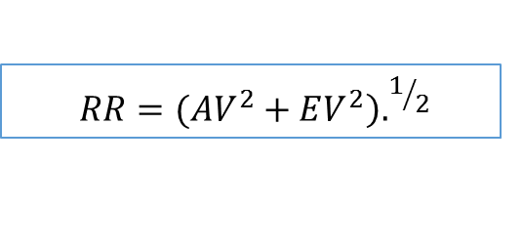
Shuni esda tutish juda muhimki, o'lchagichni kalibrlash paytida, o'lchagich R&Rni baholashdan oldin chiziqlilik va aniqlik bajarilishi kerak.
$$RR=(AV^{2}+EV^{2}{\left).\right.}^{1/2}$$
Gauge R&R uskuna o'zgarishi (EV) va baholovchi o'zgarishi (AV) bilan bog'liq bo'lgan o'lchov tizimining o'zgarishini (RR) miqdoriy beradi. Takrorlanuvchanlik - bu uskunaning o'zgarishi, kamayishi - baholovchining o'zgarishi.
% error = 100% RR/Tolerance
22

Slide 23
Nihoyat, o'lchagich R&Rni baholashda qabul qilinadigan foiz xatosi uchun ko'rsatmalar quyidagilar:
* 10% dan kam: o'lchov qabul qilinadi.
* 10%–30%: Qo'llash muhimligiga, o'lchagichning narxiga, ta'mirlash narxiga va hokazolarga qarab o'lchagich maqbul bo'lishi mumkin.
* 30% dan ortiq: o'lchagichni yaxshilash kerak; o'zgaruvchanlik sabablarini aniqlash va tuzatish uchun bor kuchini sarflang yoki boshqa o'lchov tizimidan foydalaning
Qo'shimcha ma'lumot olish uchun DaimlerChrysler, Ford va General Motors (2002) ga qarang.
23

Slide 24
Mashina dizaynini yaxshilash uchun imkoniyatlar tahlilidan foydalanish.
Sifat sohasidagi so'nggi 30 yildagi shaxsiy tajribamdan shuni kuzatdimki, sifatsiz xarajatlarning katta qismi texnik xususiyatlar bo'yicha qismlarni ishlab chiqarishga qodir bo'lmagan ishlab chiqarish jarayonlari (mashina va uskunalar) tufayli yuzaga keladi. Bu bizni asbob-uskunalar va asbob-uskunalar sanoatiga olib keladi, chunki u mashinalar, asboblar va moslamalar bilan ta'minlaydi. Qizig'i shundaki, asbob-uskunalar va asbob-uskunalarni etkazib beruvchilarning bir qismi mos bo'lmagan mashinalar va / yoki jihozlarni etkazib berishni "spetsifikatsiyalar noto'g'ri tushunilgan", "moddiy o'zgarishlar bashorat qilinganidan kattaroq" yoki "da'vo qilish bilan oqlaydi. mashina o'zining birinchi turi edi" va hokazo.
Bunday qiyin vaziyatga duch kelmaslik uchun asbob-uskunalar, asbob-uskunalar va jihozlar yetkazib beruvchisi qobiliyat tushunchasini va unga qo'yiladigan talablarni tushunishi kerak. bunday qobiliyatni hujjatlashtirish. Shunga qaramay, qobiliyatning to'liq mavzusini ko'rib chiqish ushbu kitobning doirasidan tashqarida; ammo, mavzuning qisqacha sharhi quyidagi. Imkoniyatlarni tahlil qilish jarayonning spetsifikatsiyalarga javob berish qobiliyatini baholaydi.
24

Slide 25
Hammasi jarayondan to'plangan ma'lumotlar asosida hisoblanadi. Imkoniyatlar indeksini tanlash qisman to'plangan ma'lumotlar turiga bog'liq. Bunga misollar quyidagilar:
O'zgaruvchan ma'lumotlar | Atribut ma'lumotlari
Cp | Birinchi marta ishlash qobiliyati (FTC; foiz yaxshi)
Cpk | O'rtacha foiz nomuvofiqlik Har bir namunadagi o'rtacha nuqsonlar Birlik uchun o'rtacha nuqsonlar
Cp ba'zan jarayon potentsiali deb ataladi, chunki u jarayonning joylashishini emas, balki faqat jarayonning o'zgarishini (ya'ni, tarqalishini) hisobga oladi. Agar jarayon mukammal markazlashtirilgan bo'lsa, u potentsial ishlashni bashorat qiladi. Cpk ham o'zgaruvchanlik, ham joylashuvni hisobga oladi. Cp yoki Cpk soni qanchalik baland bo'lsa, jarayon qobiliyati shunchalik yaxshi bo'ladi. Mukammal markazlashtirilgan jarayon uchun Cpk va Cp tengdir. Asboblar va asbob-uskunalar sanoatida namunalar cheklanganligi sababli, jarayonning tarqalishi nazorat diagrammasidan (R-bar/d2) hisoblangan standart og‘ishdan ko‘ra umumiy namuna og‘ishidan foydalangan holda hisoblanganda, ba’zan Cp va Cpk o‘rniga Pp va Ppk belgilari qo‘llaniladi. ). Ushbu muqobil hisob-kitob, shuningdek, to'liq ishlab chiqarish boshlanishidan oldin, mazmunli nazorat jadvallarini yaratish uchun ma'lumotlar etarli bo'lmaganda foydalidir. Pp va Ppk jarayonning ishlashi deb ataladi.
25

Slide 26
Tashkilotda qobiliyat haqidagi asosiy tushunchalar e'lon qilingandan so'ng, bunday faoliyatning hujjatlarini ko'rsatish kerak. Ushbu namoyish kamida quyidagilarni aniqlash orqali amalga oshirilishi kerak:
Yetkazib beruvchi mijozga hisobot berishi kerak bo'lgan asosiy narsalar "qobiliyat hujjatida" mavjud bo'lib, u o'lchovlarning qisqacha mazmunini va natijalarning tushuntirishlarini o'z ichiga olishi kerak.
Kritik xususiyatlar va talab qilinadigan qobiliyat nisbati Material uchun belgilangan manba
Ishlash kerak bo'lgan miqdor va tsikllar
Baholashni amalga oshiradigan shaxs
O'lchov manbai va turi
O'lchov usullari
Jarayonga qo'yiladigan talablar
26

Slide 27
Tushuntirish uchun mo'ljallangan narsalar quyidagilarni o'z ichiga olishi mumkin:
Driftning dalillari
Jarayonni taqsimlash shakli
Ishlash paytida yuzaga kelgan har qanday sozlashlar, to'xtashlar yoki uzilishlar
Ko'p oqimli jarayonlar uchun armatura, qo'l, pallet yoki bo'shliq o'lchagichning o'zgaruvchanligini aniqlash va kalibrlash
Agar xarakteristikalar qobiliyat talablariga javob bersa, o'rtacha va o'zgaruvchanlik jarayoni uchun statistik nazoratning mavjudligi
Agar jarayon qodir bo'lmasa, mashinani tuzatish uchun zarur bo'lgan tuzatish harakati turi bo'yicha tavsiyalar.
27

Slide 28
Mashina va jarayon qobiliyatini qabul qilish uchun tavsiya etilgan minimal mezonlar:
Olti sigma dunyosida: mashina (qisqa muddatli) qobiliyati Cpk 1,67 va jarayon (uzoq muddatli) qobiliyati Ppk 1,25.
Avtomobil dunyosida: mashina (qisqa muddatli) qobiliyati Ppk 1,67 va jarayon (uzoq muddatli) qobiliyati Cpk 1,33
28

Slide 29
4. Mashina dizaynini yaxshilash uchun xavf tahlili va tanqidiy nazorat nuqtalaridan (HACCP) foydalanish.
Asosiy HACCP - bu umuman xavflar to'g'risida ma'lumot yaratish uchun tahlil. HACCP asosi quyidagi yetti bosqichdan iborat:
Xavflarni tahlil qilish. Oziq-ovqat mashinasi bilan bog'liq potentsial xavflar va bu xavflarni nazorat qilish choralari aniqlanadi.
Muhim nazorat nuqtalarini aniqlang. Bu oziq-ovqat ishlab chiqarishdagi nuqtalar.
Profilaktik choralarni o'rnatish. Ular har bir nazorat nuqtasi uchun kritik chegaralar bilan belgilanadi.
Monitoring tartiblarini belgilang. Ular muhim nazorat nuqtalarini nazorat qiladi.
Tuzatish choralarini belgilang. Monitoring kritik chegara bajarilmaganligini ko'rsatsa, ularni qabul qilish kerak.
Tekshirish tartib-qoidalarini belgilang. Ular tizimning to'g'ri ishlayotganligini tasdiqlaydi.
Samarali ish yuritishni o'rnatish. Bular HACCP tizimini hujjatlashtiradi.
29

Slide 30
Ushbu yetti bosqich muvaffaqiyatsizlik rejimi va ta'sir tahlili (FMEA) bilan chambarchas bog'liq, chunki ular potentsial xavfni bashorat qilishga harakat qilishadi. Farqi shundaki, FMEA birinchi navbatda muvaffaqiyatsizlikning jiddiyligiga e'tibor qaratadi, so'ngra kritiklikka, so'ngra aniqlashga, HACCP birinchi navbatda muhim nuqtalarning xavf-xatarlariga, keyin esa nazoratga e'tibor beradi. Ikkisi o'rtasida katta farq bor. Agar FMEA va HACCP ni baholash kerak bo'lsa, FMEA yaxshilash uchun ko'proq foydali ma'lumot beradi degan xulosaga keladi.
30

Slide 31
Mashina dizaynini yaxshilash uchun HALT va HASS sinov jarayonlaridan foydalanish HALT (yuqori tezlashtirilgan hayot sinovi) va HASS (yuqori tezlashtirilgan stress ekranlari) ishlab chiqarilgan mahsulotlarda qarishni simulyatsiya qilish uchun ishlatiladigan tezlashtirilgan sinov jarayonlarining ikki turidir. HALT/HASS jarayoni 1980-yillarning boshida doktor Gregg Xobbs tomonidan ixtiro qilingan. O'shandan beri u turli xil harbiy va tijorat maqsadlarida juda muvaffaqiyatli ishlatilgan. HALT/HASS usullari va vositalari hali ishlab chiqish bosqichida va ko'proq kompaniyalar tezlashtirilgan test kontseptsiyasini qabul qilishlari sababli rivojlanishda davom etadilar. Ba'zi kompaniyalar, masalan, Ford Motor Company, o'z versiyalarini qabul qildilar. Ford o'zining versiyalarini FAST (Ford Accelerated Stress Test) va PASS (Production Accelerated Stress Screen) deb ataydi.
31

Slide 32
Foydalanilgan adabiyotlar
1. "OEE Primer", D.H.Stamatis, Taylor and Francis group LLC, 2010
2. “Juran’s Quality Handbook", Joseph M. Juran, A. Blanton Godfrey,McDraw-Hill, 2015
3. "OEE Guide to Smart Manufacturing", Dr. Jill A O'Sullivan, Dr. Theresa Nick, Sandy Abraham, DMMSI, Associates Inc, 2016
4. "Understanding, Measuring, and Improving Overall Equipment Effectiveness: How to Use OEE to Drive Significant Process Improvement", Ross Kenneth Kennedy, Productivity Press, 2017
5. Overall Equipment Effectiveness, Robert C. Hansen, Industrial Press, 2011
6. https://www.oee.com/
7. https://www.leanproduction.com/oee/
8. https://sixsigmadsi.com/what-is-oee/
9. www.sv.vt.edu/classes/MSE2094_NoteBook/97ClassProj/num/widas/history.html.
10. Stamatis 2003
32

Slide 33
E’tiboringiz
uchun rahmat!
33

